Slide 1
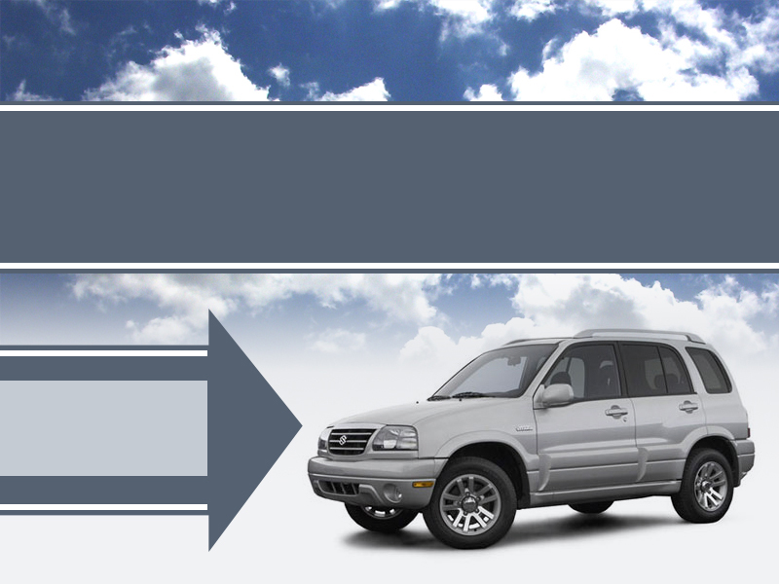
Sistem de simulare şi testare automată a funcţionalităţilor unui computer de bord
Popescu Alexandru

Slide 2
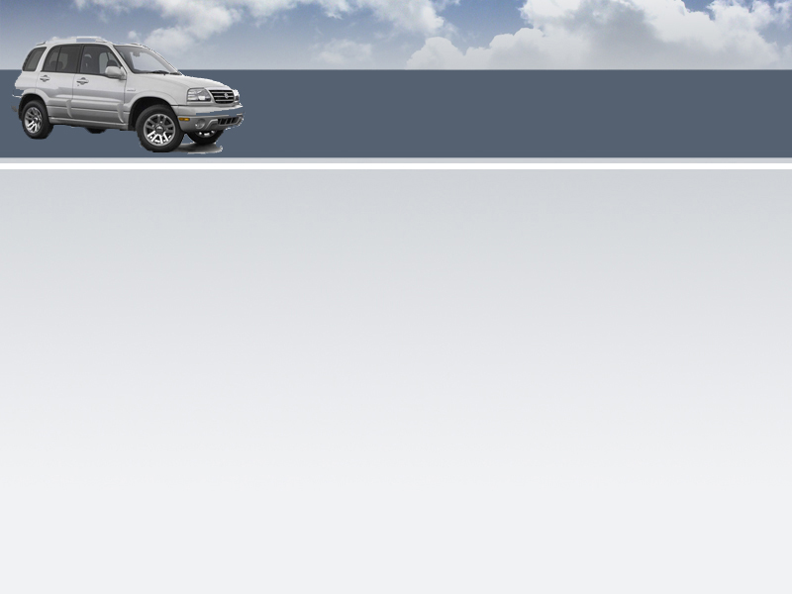
Cuprins
Context : Software pentru sisteme embedded
Tehnologii folosite
Baze de date
Programare orientată pe obiecte
Modelare UML
Platforma Netbeans
Java Swing
Descrierea proiectului
Simulator
Interfaţa grafică cu utilizatorul
Modul de testare
Concluzii

Slide 3
Software pentru sisteme embedded
Termenul de firmware
Firmware in 2010

Slide 4
Software pentru sisteme embedded (2)
Dezvoltarea softwareului pentru sisteme integrate
Arhitecturi software pentru sisteme embedded
Round-Robin
Round-Robin cu întreruperi
Function Queue Scheduling
Sisteme de operare in timp real (RTOS)
Problema partajării datelor
Exemple de sisteme embedded

Slide 5
Tehnologii folosite
Programarea orientată pe obiecte
Baze de date
Modelare UML
Platforma Netbeans
Java Swing

Slide 6
Programarea orientata pe obiecte
Notuni generale
Clase şi obiecte
Comunicarea între obiecte
Comportarea claselor
Principii de baza

Slide 7

Baze de date
Modelul relaţional
Algebra relaţională
Calculul relaţional
Avantajele BDR
Apache Derby Network server

Slide 8
Modelare UML
Informaţii generale
Istoric
Înainte de UML 1.x
Dezvoltarea către UML 2.0
Metode de dezvoltare pentru software
Modelare

Slide 9
Platforma Netbeans
Ce este o platforma “Rich client”
Avantajele unei platforme “Rich client”
Caracteristici ale platformei Netbeans
Infrastructura interfeţei cu utilizatorul
Structura/Arhitectura platformei

Slide 10
Java Swing
Înlocuirea AWT cu Swing
Interfaţa cu utilizatorul
Componentele Swing
Arhitectura Swing

Slide 11
Descrierea aplicatiei proiectului
O vedere generala asupra proiectului poate fi descrisă de figura de mai jos, în care sunt prezentate 4 componente principale denumite generic Simulator, Interfaţa cu utilizatorul, Modulul de testare si Baza de date.
Cazurile de utilizare
Simulatorul
Interfata cu utilizatorul
Simulatorul
Modul de testare

Slide 12
Simulatorul
Atribuţii principale:
calculul de coordonate în spaţiul de lucru al componentelor Swing
desenarea interfeţei
calculul mărimilor de interes (viteza, turaţie etc.)
gestionarea semnalelor de avertizare
Tehnici folosite
Împarţirea în zone a interfeţei
Regresia polinomială
Integrarea mesajelor vocale

Slide 13
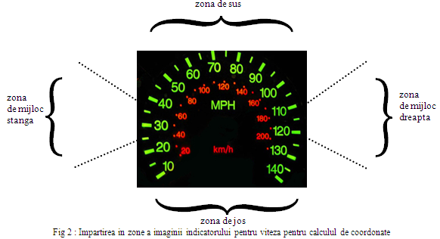
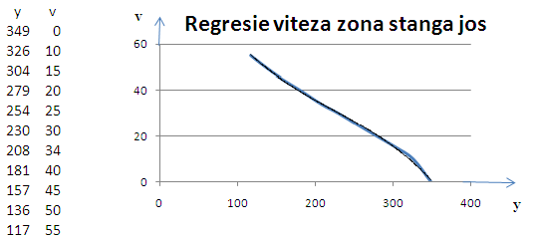
Simulatorul (2)
Împarţirea în zone a simulatorului
Integrarea mesajelor vocale
Regresia polinomială

Slide 14
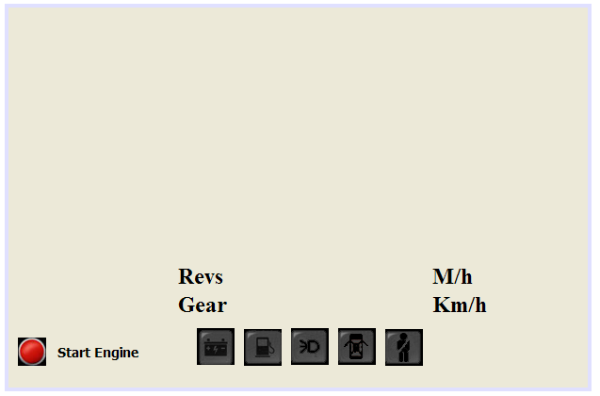
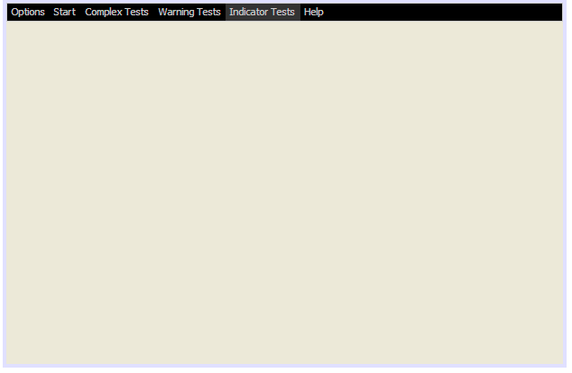
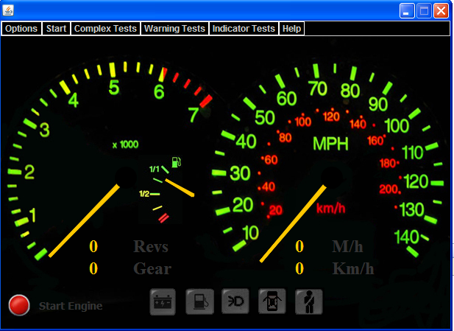
Interfata grafica cu utilizatorul
Componentele Swing folosite

Slide 15
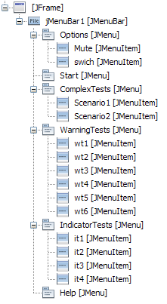
Interfata grafica cu utilizatorul (2)
Exemplu de vedere arborescentă a clasei
“appWindow” :
Interactiunea cu celelalte
componente
Folosirea tehnicii Double Buffering

Slide 16
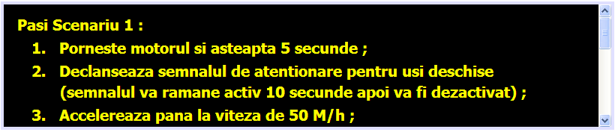
Modulul de testare
Componentă a aplicaţiei, parte a funcţionării automate
Categorii de scenarii:
Scenarii pentru testarea cvasicompletă a funcţionalităţii (scenarii complexe)
Scenarii pentru testarea semnalelor de avertizare
Scenarii pentru testarea unor functionalităţi specifice ale indicatoarelor
Interactiunea cu baza de date
Urmărirea dinamică a paşilor

Slide 17
Concluzii
Ce a urmărit proiectul
Simulare
Testare automată
a funcţionalităţilor unui computer de bord
Dezvoltări viitoare

